Slide 1

DSGVO
Datenschutz-Grundverordnung

Slide 2
DSGVO
Gültig seit 25.Mai 2018
Mehr Eigenverantwortung für den Verantwortlichen im Sinne der EU-DSGVO
die DSGVO regelt den Umgang mit personenbezogenen Daten neu und einheitlich für die EU

Slide 3
Die europäische Datenschutz-Grundverordnung (DSGVO) regelt die zentralen Begriffe und die wichtigsten Prinzipien des Datenschutzrechts sowie die Rechte des Betroffenen. Es sieht Datensicherheitsmaßnahmen, Dokumentations- und Informationsvorschriften ebenso wie eine Datenschutz-Folgeabschätzung vor.

Slide 4
DSGVO
Wer ist von der DSGVO betroffen:
Die DSGVO gilt für Großunternehmen/Konzerne, wie für Einpersonenbetriebe, Vereine, Behörden und öffentlichen Stellen.

Slide 5
Die wichtigsten datenschutzrechtlichen Prinzipien sind:
„Rechtmäßigkeit, Verarbeitung nach Treu und Glauben, Transparenz“, die „Zweckbindung“ und die „Datenminimierung“.

Slide 6
DSGVO
Grundsätzlich ist jede Verarbeitung von „personenbezogen Daten“ verboten

Slide 7
DSGVO
Die Rechtmäßigkeit der Verarbeitung
wird im Art. 6 DSGVO geregelt

Slide 8
DSGVO
Rechtmäßigkeit der Verarbeitung
  a) Einwilligung der betroffenen Person:
Beruht die Verarbeitung auf einer Einwilligung, muss der Verantwortliche nachweisen können, dass die betroffene Person in die Verarbeitung ihrer personenbezogenen Daten eingewilligt hat.

Slide 9
Rechtmäßigkeit der Verarbeitung
b) die Verarbeitung ist für die Erfüllung eines Vertrags, dessen Vertragspartei die betroffene Person ist, oder zur Durchführung vorvertraglicher Maßnahmen erforderlich, die auf Anfrage der betroffenen Person erfolgen.

Slide 10
DSGVO
Rechtmäßigkeit der Verarbeitung
es gibt eine rechtliche Grundlage:
die Verarbeitung ist zur Erfüllung einer rechtlichen Verpflichtung erforderlich, der der Verantwortliche unterliegt.

Slide 11
DSGVO
lebenswichtige Interessen:
die Verarbeitung ist erforderlich, um lebenswichtige Interessen der betroffenen Person oder einer anderen natürlichen Person zu schützen.

Slide 12
DSGVO
wichtig für das öffentliche Interesse
die Verarbeitung ist für die Wahrnehmung einer Aufgabe erforderlich, die im öffentlichen Interesse liegt oder in Ausübung öffentlicher Gewalt erfolgt, die dem Verantwortlichen übertragen wurde

Slide 13
DSGVO
f. die Verarbeitung ist zur Wahrung der berechtigten Interessen des Verantwortlichen oder eines Dritten notwendig, sofern die Grundrechte bzw. Grundfreiheit nicht überwiegen
f) gilt nicht für die von Behörden in Erfüllung ihrer Aufgaben vorgenommene Verarbeitung.

Slide 14
DSGVO
Verantwortlicher (Art4 Z7)
(Auftraggeber DSG2000)
Die natürliche oder juristische Person, Behörde, Einrichtung oder andere Stelle, die allein oder gemeinsam mit anderen über die Zwecke und Mittel der Verarbeitung von personenbezogenen Daten entscheidet

Slide 15
Verantwortung des für die Verarbeitung Verantwortlichen
(1) Der Verantwortliche setzt unter Berücksichtigung der Art, des Umfangs, der Umstände und der Zwecke der Verarbeitung sowie der unterschiedlichen Eintrittswahrscheinlichkeit und Schwere der Risiken für die Rechte und Freiheiten natürlicher Personen geeignete technische und organisatorische Maßnahmen um, um sicherzustellen und den Nachweis dafür erbringen zu können, dass die Verarbeitung gemäß dieser Verordnung erfolgt. Diese Maßnahmen werden erforderlichenfalls überprüft und aktualisiert.
(2) Sofern dies in einem angemessenen Verhältnis zu den Verarbeitungstätigkeiten steht, müssen die Maßnahmen gemäß Absatz 1 die Anwendung geeigneter Datenschutzvorkehrungen durch den Verantwortlichen umfassen.
(3) Die Einhaltung der genehmigten Verhaltensregeln gemäß Artikel 40 oder eines genehmigten Zertifizierungsverfahrens gemäß Artikel 42 kann als Gesichtspunkt herangezogen werden, um die Erfüllung der Pflichten des Verantwortlichen nachzuweisen.

Slide 16
DSGVO
Auftragsverarbeiter (Art4 Z8)
(Dienstleister DSG2000)
„Auftragsverarbeiter“ ist eine natürliche oder juristische Person, Behörde, Einrichtung oder andere Stelle, die personenbezogene Daten im Auftrag des Verantwortlichen bearbeitet.
Der Verantwortliche schließt mit dem Auftragsverarbeiter eine Dienstleistervertrag ab

Slide 17
DSGVO
Dritter
eine natürliche oder juristische Person, Behörde, Einrichtung oder andere Stelle, außer der betroffenen Person, dem Verantwortlichen, dem Auftragsverarbeiter und den Personen, die unter der unmittelbaren Verantwortung des Verantwortlichen oder des Auftragsverarbeiters befugt sind, die personenbezogenen Daten zu verarbeiten.

Slide 18
DSGVO
Betroffene Person
Der/Die Betroffene ist die Person
dessen personenbezogene Daten
verarbeitet werden.

Slide 19
DSGVO
Verantwortlicher
(Auftraggeber)
Dritter
Auftragsverarbeiter
(Dienstleister)
Betroffener

Slide 20
DSGVO
Rechte der betroffenen Person
Informationspflicht bei Erhebung von personenbezogenen Daten bei der betroffenen Person (Artikel 13)
Informationspflicht, wenn die personenbezogenen Daten nicht
bei der betroffenen Person erhoben wurden (Artikel 14)

Slide 21
DSGVO
Rechte der betroffenen Person
Auskunftsrecht der betroffenen Person (Artikel 15)
a) die Verarbeitungszwecke
b) die Kategorien personenbezogener Daten, die verarbeitet werden;
c) die Empfänger oder Kategorien von Empfängern, gegenüber denen die personenbezogenen Daten offengelegt worden sind oder noch offengelegt werden
d) falls möglich die geplante Dauer, für die die personenbezogenen Daten gespeichert werden, oder, falls dies nicht möglich ist, die Kriterien für die Festlegung dieser Dauer;
e) das Bestehen eines Rechts auf Berichtigung oder Löschung der sie betreffenden personenbezogenen Daten oder auf Einschränkung der Verarbeitung durch den Verantwortlichen oder eines Widerspruchsrechts gegen diese Verarbeitung;
f) das Bestehen eines Beschwerderechts bei einer Aufsichtsbehörde
g)wenn die personenbezogenen Daten nicht bei der betroffenen Person erhoben werden, alle verfügbaren Informationen über die Herkunft der Daten;
h) das Bestehen einer automatisierten Entscheidungsfindung

Slide 22
DSGVO
Rechte der betroffenen Person
Recht auf Berichtigung (Artikel 16)
Die betroffene Person hat das Recht, von dem Verantwortlichen unverzüglich die Berichtigung sie betreffender unrichtiger personenbezogener Daten zu verlangen. Unter Berücksichtigung der Zwecke der Verarbeitung hat die betroffene Person das Recht, die Vervollständigung unvollständiger personenbezogener Daten — auch mittels einer ergänzenden Erklärung — zu verlangen.

Slide 23
Rechte der betroffenen Person
Recht auf Löschung („Recht auf Vergessenwerden“)
(Artikel 17)
Die betroffene Person hat das Recht, von dem Verantwortlichen zu verlangen, dass sie
betreffende personenbezogene Daten unverzüglich gelöscht werden, und der
Verantwortliche ist verpflichtet, personenbezogene Daten unverzüglich zu löschen,
sofern einer der folgenden Gründe zutrifft:
Die personenbezogenen Daten sind für die Zwecke, für die sie erhoben oder auf sonstige
Weise verarbeitet wurden, nicht mehr notwendig.
b) Die betroffene Person widerruft ihre Einwilligung, auf die sich die Verarbeitung gemäß
Artikel 6 Absatz 1 Buchstabe a oder Artikel 9 Absatz 2 Buchstabe a stützte, und es fehlt
an einer anderweitigen Rechtsgrundlage für die Verarbeitung.
%

Slide 24
Rechte der betroffenen Person
Recht auf Löschung („Recht auf Vergessenwerden“) (Artikel 17)
c) Die betroffene Person legt gemäß Artikel 21 Absatz 1 Widerspruch gegen die
Verarbeitung ein und es liegen keine vorrangigen berechtigten Gründe für die
Verarbeitung vor, oder die betroffene Person legt gemäß Artikel 21 Absatz 2 Widerspruch
gegen die Verarbeitung ein.
d) Die personenbezogenen Daten wurden unrechtmäßig verarbeitet.
e) Die Löschung der personenbezogenen Daten ist zur Erfüllung einer rechtlichen
Verpflichtung nach dem Unionsrecht oder dem Recht der Mitgliedstaaten erforderlich,
dem der Verantwortliche unterliegt.
f)Die personenbezogenen Daten wurden in Bezug auf angebotene Dienste der
Informationsgesellschaft gemäß Artikel 8 Absatz 1 erhoben.

Slide 25
Rechte der betroffenen Person
Recht auf Einschränkung der Verarbeitung (Artikel 18)
Die betroffene Person hat das Recht, von dem Verantwortlichen die Einschränkung der
Verarbeitung zu verlangen, wenn eine der folgenden Voraussetzungen gegeben ist:
die Richtigkeit der personenbezogenen Daten von der betroffenen Person bestritten
wird, und zwar für eine Dauer, die es dem Verantwortlichen ermöglicht, die
Richtigkeit der personenbezogenen Daten zu überprüfen,
b) die Verarbeitung unrechtmäßig ist und die betroffene Person die Löschung der
personenbezogenen Daten ablehnt und stattdessen die Einschränkung der Nutzung
der personenbezogenen Daten verlangt;
%

Slide 26
Rechte der betroffenen Person
Recht auf Einschränkung der Verarbeitung (Artikel 18)
c) der Verantwortliche die personenbezogenen Daten für die Zwecke der Verarbeitung
nicht länger benötigt, die betroffene Person sie jedoch zur Geltendmachung,
Ausübung oder Verteidigung von Rechtsansprüchen benötigt, oder
d) die betroffene Person Widerspruch gegen die Verarbeitung gemäß Artikel 21 Absatz 1
eingelegt hat, solange noch nicht feststeht, ob die berechtigten Gründe des
Verantwortlichen gegenüber denen der betroffenen Person überwiegen.

Slide 27
Rechte der betroffenen Person
Mitteilungspflicht im Zusammenhang mit der Berichtigung oder Löschung
personenbezogener Daten oder der Einschränkung der Verarbeitung
(Artikel 19)
Der Verantwortliche teilt allen Empfängern, denen personenbezogenen Daten offengelegt
wurden, jede Berichtigung oder Löschung der personenbezogenen Daten oder eine
Einschränkung der Verarbeitung nach Artikel 16, Artikel 17 Absatz 1 und Artikel 18 mit,
es sei denn, dies erweist sich als unmöglich oder ist mit einem unverhältnismäßigen
Aufwand verbunden. Der Verantwortliche unterrichtet die betroffene Person über diese
Empfänger, wenn die betroffene Person dies verlangt.

Slide 28
Rechte der betroffenen Person
Recht auf Datenübertragbarkeit
Die betroffene Person hat das Recht, die sie betreffenden personenbezogenen Daten, die sie einem Verantwortlichen bereitgestellt hat, in einem strukturierten, gängigen und maschinenlesbaren Format zu erhalten, und sie hat das Recht, diese Daten einem anderen Verantwortlichen ohne Behinderung durch den Verantwortlichen, dem die personenbezogenen Daten bereitgestellt wurden, zu übermitteln, sofern
a) die Verarbeitung auf einer Einwilligung gemäß Artikel 6 Absatz 1 Buchstabe a oder Artikel 9 Absatz 2 Buchstabe a oder auf einem Vertrag gemäß Artikel 6 Absatz 1 Buchstabe b beruht und
b) die Verarbeitung mithilfe automatisierter Verfahren erfolgt.
Bei der Ausübung ihres Rechts auf Datenübertragbarkeit gemäß Absatz 1 hat die betroffene Person das Recht, zu erwirken, dass die personenbezogenen Daten direkt von einem Verantwortlichen einem anderen Verantwortlichen übermittelt werden, soweit dies technisch machbar ist.
Die Ausübung des Rechts nach Absatz 1 des vorliegenden Artikels lässt Artikel 17 unberührt. Dieses Recht gilt nicht für eine Verarbeitung, die für die Wahrnehmung einer Aufgabe erforderlich ist, die im öffentlichen Interesse liegt oder in Ausübung öffentlicher Gewalt erfolgt, die dem Verantwortlichen übertragen wurde.
Das Recht gemäß Absatz 2 darf die Rechte und Freiheiten anderer Personen nicht beeinträchtigen.

Slide 29
Rechte der betroffenen Person
Widerspruchsrecht
Die betroffene Person hat das Recht, aus Gründen, die sich aus ihrer besonderen Situation ergeben, jederzeit gegen die Verarbeitung sie betreffender personenbezogener Daten, die aufgrund von Artikel 6 Absatz 1 Buchstaben e oder f erfolgt, Widerspruch einzulegen; dies gilt auch für ein auf diese Bestimmungen gestütztes Profiling. Der Verantwortliche verarbeitet die personenbezogenen Daten nicht mehr, es sei denn, er kann zwingende schutzwürdige Gründe für die Verarbeitung nachweisen, die die Interessen, Rechte und Freiheiten der betroffenen Person überwiegen, oder die Verarbeitung dient der Geltendmachung, Ausübung oder Verteidigung von Rechtsansprüchen.
Die betroffene Person muss spätestens zum Zeitpunkt der ersten Kommunikation mit ihr ausdrücklich auf das in den Absätzen 1 und 2 genannte Recht hingewiesen werden; dieser Hinweis hat in einer verständlichen und von anderen Informationen getrennten Form zu erfolgen.

Slide 30
Rechte der betroffenen Person
Beschränkungen
Durch Rechtsvorschriften der Union oder der Mitgliedstaaten, denen der Verantwortliche oder der Auftragsverarbeiter unterliegt, können die Pflichten und Rechte gemäß den Artikeln 12 bis 22 und Artikel 34 sowie Artikel 5, insofern dessen Bestimmungen den in den Artikeln 12 bis 22 vorgesehenen Rechten und Pflichten entsprechen, im Wege von Gesetzgebungsmaßnahmen beschränkt werden, sofern eine solche Beschränkung den Wesensgehalt der Grundrechte und Grundfreiheiten achtet und in einer demokratischen Gesellschaft eine notwendige und verhältnismäßige Maßnahme darstellt

Slide 31
DSGVO
Kind (Art 8 Abs 1)
Für die Rechtmäßigkeit der Einwilligung eines Kindes bei einem Angebot von Diensten der Informationsgesellschaft legt die DSGVO eine Altersgrenze von 16 Jahren fest.
Die EU-Mitgliedstaaten können aber niedrigere Altersgrenzen vorsehen, allerdings nicht unter das vollendete 13. Lebensjahr. Das österreichische Datenschutzgesetz (DSG) i.d.F. des Datenschutz-Anpassungsgesetzes 2018 setzt diese Altersgrenze mit dem vollendeten 14. Lebensjahr fest.

Slide 32
Datenschutzrechtliche Grundsätze
Die wichtigsten datenschutzrechtlichen Grundsätze sind:
Verarbeitung nach Treu und Glauben,
Transparenz
Zweckbindung
Datenminimierung und Speicherbegrenzung („Verhältnismäßigkeit“)
Richtigkeit
Integrität und Vertraulichkeit
Rechenschaftspflicht

Slide 33
Datenschutzrechtliche Grundsätze
Treu und Glaube bezieht sich neben der allgemeinen Vorgabe, personenbezogene Daten nur rechtmäßig zu verwenden, vor allem darauf, dass der/die Betroffene, in Hinblick auf die Datenverarbeitung oder aber das Bestehen und die Durchsetzbarkeit ihrer Rechte, nicht irregeführt oder im Unklaren gelassen werden.

Slide 34
Datenschutzrechtliche Grundsätze
Treu und Glaube wird durch die Umsetzung von Informations- und Dokumentationspflichten ebenso wie durch geeignete technische und organisatorische Maßnahmen erfüllt.

Slide 35
Datenschutzrechtliche Grundsätze
Die neue DSGVO betont auch die Transparenz als wichtigen Grundsatz des Datenschutzrechts. Die betroffenen Personen müssen in diesem Sinne etwa von den Verantwortlichen über die Verarbeitung und deren Zwecke informiert werden (Art 12 ff DSGVO).

Slide 36

Zweckbindung ist ein fundamentaler Grundsatz des Datenschutzrechts. Dieser besagt, dass personen-bezogene Daten nur „für festgelegte, eindeutige und legitime Zwecke erhoben werden dürfen und nicht in einer mit diesen Zwecken nicht zu vereinbarenden Weise weiterverarbeitet werden“ dürfen (Art 5 Abs 1 Z 2 DSGVO). Es ist also unzulässig, die für einen Zweck verwendeten Daten für einen anderen Zweck zu verwenden, nur weil sie bereits gespeichert sind.

Slide 37
Für den anderen Zweck muss die Voraussetzung für die Datenverarbeitung eigenständig vorliegen. Mit der Zweckbindung geht auch die Begrenzung des Datenumfangs, die Richtigkeit und Aktualität
der Daten sowie die zeitliche Begrenzung in Hinblick auf die Zweckerfüllung einher.

Slide 38
Datenminimierung und Speicherbegrenzung („Verhältnismäßigkeit“)
Das Datenschutzrecht basiert auf den Grundsatz der Datenminimierung. Personenbezogene Daten soll nur dann erhoben, verarbeitet oder weitergegeben werden, wenn dies für den Zweck der Verarbeitung notwendig ist, also das gelindeste Mittel darstellt.

Slide 39
Die Datenminimierung bringt auch die Speicherbegrenzung, allerdings in zeitlicher Hinsicht zum Ausdruck. Daten dürfen nur solange gespeichert werden, wie dies für die Zwecke, für die sie verarbeitet werden,
erforderlich ist.

Slide 40
Die Datenminimierung und die Speicher-begrenzung bringen die grundrechtliche
Verhältnismäßigkeitsprüfung zum Ausdruck, die verlangt, dass die Datenverarbeitung für den
damit verfolgten Zweck geeignet und erforderlich ist.

Slide 41
Das Prinzip der Richtigkeit besagt, dass die personenbezogenen Daten sachlich richtig und
erforderlichenfalls auf dem neuesten Stand sein müssen; es sind alle angemessenen Maßnahmen zu treffen, damit personenbezogene Daten, die im Hinblick auf die Zwecke ihrer Verarbeitung unrichtig sind, unverzüglich gelöscht oder berichtigt werden.

Slide 42
Datenschutz bedeutet auch Datensicherheit. So müssen die personenbezogenen Daten in einer Weise verarbeitet werden, die eine angemessene IT-Sicherheit der personenbezogenen Daten gewährleistet, einschließlich Schutz vor unbefugter oder unrechtmäßiger Verarbeitung und
vor unbeabsichtigtem Verlust, unbeabsichtigter Zerstörung oder unbeabsichtigter Schädigung durch geeignete technische und organisatorische Maßnahmen (Integrität und Vertraulichkeit).

Slide 43
Als abschließendes Prinzip sieht die Rechenschaftspflicht vor, dass der Verantwortliche die
Einhaltung all dieser Prinzipien nachweisen können muss. Kann er dies nicht, so ist er dafür auch
verantwortlich.

Slide 44
DSGVO
Datensicherheit:
Stand der Technik, Implementierungskosten, Art, Umfang, Umstände und Zweck der Verarbeitung, Eintrittswahrscheinlichkeit und Schwere des Risikos geeignete technische und organisatorische Maßnahmen Pseudonymisierung Verarbeitung ohne Zuordnung zu einer spezifischen Person (gesonderte Aufbewahrung des Personenbezugs) Sicherstellung der Vertraulichkeit, Integrität, Verfügbarkeit und Belastbarkeit der Systeme. (Firewalls, Zugangsbeschränkungen, Redundanzen) Wiederherstellbarkeit (Backup) Verfahren zur regelmäßigen Überprüfung, Bewertung und Evaluierung der Wirksamkeit der technischen und organisatorischen Maßnahmen.

Slide 45
DSGVO
Meldepflicht gegenüber der Datenschutzbehörde:
Binnen 72 Stunden, außer die Verletzung führt zu keinem Risiko für die Rechte und Freiheiten der Betroffenen.

Slide 46

Verzeichnis von Verarbeitungstätigkeiten
Jeder Verantwortliche und gegebenenfalls sein Vertreter führen ein Verzeichnis aller Verarbeitungstätigkeiten, die ihrer Zuständigkeit unterliegen. Dieses Verzeichnis enthält sämtliche folgenden Angaben:
a) den Namen und die Kontaktdaten des Verantwortlichen und gegebenenfalls des gemeinsam mit ihm Verantwortlichen, des Vertreters des Verantwortlichen sowie eines etwaigen Datenschutzbeauftragten;
b) die Zwecke der Verarbeitung;
c) eine Beschreibung der Kategorien betroffener Personen und der Kategorien personenbezogener Daten;

Slide 47
Verzeichnis von Verarbeitungstätigkeiten
d) die Kategorien von Empfängern, gegenüber denen die personenbezogenen Daten offengelegt worden sind oder noch offengelegt werden, einschließlich Empfänger in Drittländern oder internationalen Organisationen;
e)gegebenenfalls Übermittlungen von personenbezogenen Daten an ein Drittland oder an eine internationale Organisation, einschließlich der Angabe des betreffenden Drittlands oder der betreffenden internationalen Organisation, sowie bei den in Artikel 49 Absatz 1 Unterabsatz 2 genannten Datenübermittlungen die Dokumentierung geeigneter Garantien;
f) wenn möglich, die vorgesehenen Fristen für die Löschung der verschiedenen Datenkategorien;
g) wenn möglich, eine allgemeine Beschreibung der technischen und organisatorischen Maßnahmen gemäß Artikel 32 Absatz 1.

Slide 48
Die verschiedenen
Schutzklassen von Daten

Slide 49
DSGVO
Gering:
• Daten, die aus öffentlichen Quellen entnommen werden können und kein schutzwürdiges Interesse des Betroffenen überwiegt.
• Adressdaten aus öffentlichen Telefonverzeichnissen
• Unbedenkliche Mitgliederverzeichnisse, etc.

Slide 50
DSGVO
Mittel:
• Vertragsdaten
• Auftragsdaten
• Bonitätsprüfungen
• Personaleinsatzplanung
• Kontaktdaten von Mitarbeitern (z.B. priv. Rufnummer)
• Daten zum Beschäftigungsverhältnis
• Interne Rufnummernübersicht, etc.

Slide 51
DSGVO
Hoch:
• Rassische und ethnische Herkunft
• Politische Meinungen
• Religiöse und philosophische Überzeugungen
• Gewerkschaftszugehörigkeit
• Gesundheit und Sexualleben (neu: Sexuelle Orientierung, genetische-, Biometrische Daten)
Angaben zu Ordnungswidrigkeiten oder Strafdaten
• Daten, die einem Berufsgeheimnis unterliegen (Ärzte, Rechtsanwälte, Sozialarbeit, etc.)
• Angaben zu Bank- oder Kreditkartenkonten
• Daten, die dazu geeignet sind, die Persönlichkeitsmerkmale eines Betroffenen zu bewerten
• Daten zu Leistungs- und Verhaltenskontrollen

Slide 52
Datenschutz-Folgenabschätzung
Hat eine Form der Verarbeitung, insbesondere bei Verwendung neuer Technologien, aufgrund der Art, des Umfangs, der Umstände und der Zwecke der Verarbeitung voraussichtlich ein hohes Risiko für die Rechte und Freiheiten natürlicher Personen zur Folge, so führt der Verantwortliche vorab eine Abschätzung der Folgen der vorgesehenen Verarbeitungsvorgänge für den Schutz personenbezogener Daten durch. Für die Untersuchung mehrerer ähnlicher Verarbeitungsvorgänge mit ähnlich hohen Risiken kann eine einzige Abschätzung vorgenommen werden.

Slide 53

Eine Datenschutz-Folgenabschätzung gemäß Absatz 1 ist insbesondere in folgenden Fällen erforderlich:
a) systematische und umfassende Bewertung persönlicher Aspekte natürlicher Personen, die sich auf automatisierte Verarbeitung einschließlich Profiling gründet und die ihrerseits als Grundlage für Entscheidungen dient, die Rechtswirkung gegenüber natürlichen Personen entfalten oder diese in ähnlich erheblicher Weise beeinträchtigen;
b) umfangreiche Verarbeitung besonderer Kategorien von personenbezogenen Daten gemäß Artikel 9 Absatz 1 oder von personenbezogenen Daten über strafrechtliche Verurteilungen und Straftaten gemäß Artikel 10 oder
c) systematische umfangreiche Überwachung öffentlich zugänglicher Bereiche.

Slide 54
Die Folgenabschätzung enthält zumindest Folgendes:
a) eine systematische Beschreibung der geplanten Verarbeitungsvorgänge und der Zwecke der Verarbeitung, gegebenenfalls einschließlich der von dem Verantwortlichen verfolgten berechtigten Interessen;
b)eine Bewertung der Notwendigkeit und Verhältnismäßigkeit der Verarbeitungsvorgänge in Bezug auf den Zweck;
c)eine Bewertung der Risiken für die Rechte und Freiheiten der betroffenen Personen gemäß Absatz 1 und
d) die zur Bewältigung der Risiken geplanten Abhilfemaßnahmen, einschließlich Garantien, Sicherheitsvorkehrungen und Verfahren, durch die der Schutz personenbezogener Daten sichergestellt und der Nachweis dafür erbracht wird, dass diese Verordnung eingehalten wird, wobei den Rechten und berechtigten Interessen der betroffenen Personen und sonstiger Betroffener Rechnung getragen wird.

Slide 55
2021 ist das Jahr mit den bisher höchsten Bußgeldern (EU)
475.000 Euro Strafe für Booking.com wegen verspäteter Meldung
750.000 Euro Datenschutzstrafe gegen TikTok
7 Millionen Euro DSGVO-Strafe für Facebook wegen intransparenten Datenschutzbestimmungen
Insgesamt 9,5 Millionen Euro aus 28 Datenschutzstrafen für Vodafone
9,5 Millionen Euro DSGVO-Bußgeld gegen die Österreichische Post AG
Unzulässige Videoüberwachung? Notebooksbilliger soll 10,4 Millionen Euro Strafe zahlen
Intransparenz bei der Datenverarbeitung: 225 Millionen Euro Strafe für WhatsApp
746 Millionen Euro – Rekordstrafe für Amazon
Usw.

Slide 56
Datenschutz ist abstrakt und nicht direkt erfassbar
Daten sind ein Gut, das wir weitergeben und trotzdem behalten können!
Schon deshalb scheinen die Daten keinen Wert zu besitzen und werden häufig nicht oder zu wenig geschützt (geschätzt)

Slide 57
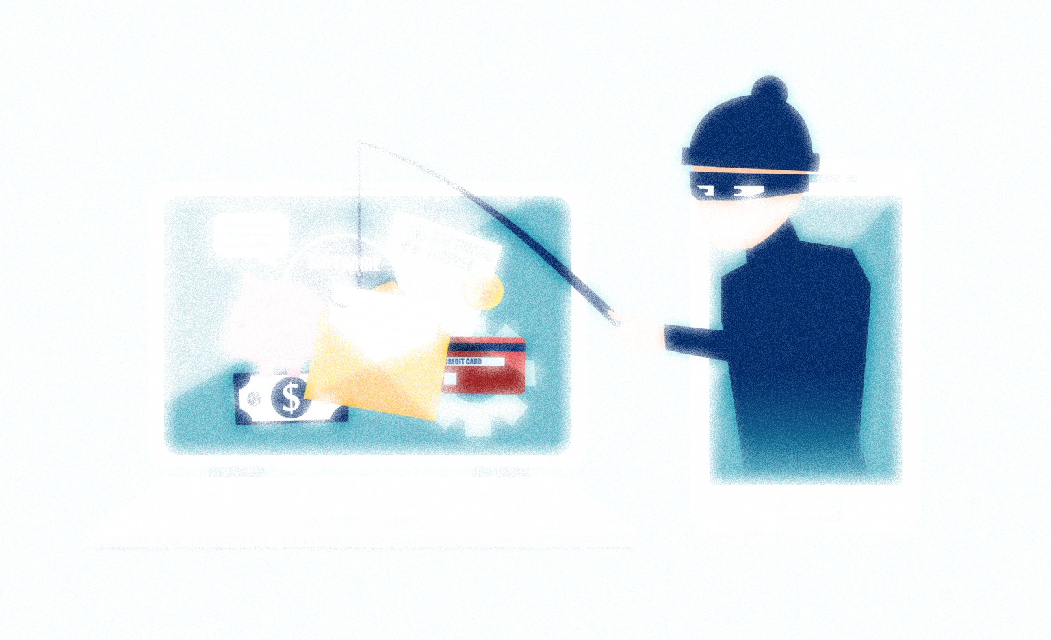
Security Awareness

Slide 58
Verantwortung trifft uns »alle«
Die verschiedenen Sicherheitsvorfälle der Vergangenheit zeigen anschaulich, wie rasch sensible Daten der öffentlichen Verwaltung in falsche Hände geraten können.
Oft sind es nur Kleinigkeiten, die man zu beachten hat, um eine unerwünschte Offenlegung von Daten zu vermeiden oder um Zugänge zu Systemen besser abzusichern.
Jede Mitarbeiterin und jeder Mitarbeiter sowie Führungskräfte der öffentlichen Verwaltung müssen in ihrem Arbeitsumfeld darauf achten, dass die Sicherheitsmaßnahmen und -regelungen eingehalten werden. Nur eine breite Umsetzung des Sicherheitsbewusstseins im Arbeitsalltag kann uns vor möglichen unangenehmen Folgen schützen.

Slide 59
Einige Grundregeln im alltäglichen Verhalten am Arbeitsplatz
Wenn Sie den PC-Arbeitsplatz verlassen, aktivieren Sie die Bildschirmsperre.
Lassen Sie wichtige Unterlagen weder am Schreibtisch noch elektronisch am PC oder nach Besprechungen offen liegen, sondern versperren Sie diese (Schreibtischlade oder PC-Sperre) bzw. nehmen Sie sie mit in Ihr Büro.

Slide 60
Einige Grundregeln im alltäglichen Verhalten am Arbeitsplatz
Wenn Sie unterwegs sind, achten Sie darauf, dass vertrauliche Informationen nicht auf Ihrem Notebook oder Smartphone ungeschützt verfügbar sind.
Verwenden Sie unterschiedliche Passwörter für die verschiedenen Benutzerkonten und Anwendungen. In vielen Fällen wird statt eines Benutzernamens die E-Mail-Adresse verwendet, weshalb Angreifer dann automatisch Zugriff auf weitere Accounts hätten.

Slide 61
Einige Grundregeln im alltäglichen Verhalten am Arbeitsplatz
Überlegen Sie sich bei Dokumenten und Informationen, die Sie erstellen oder bearbeiten, ob diese einer nationalen oder internationalen Klassifikation (eingeschränkt, vertraulich, usw.) unterliegen. Je nach Klassifikation behandeln Sie die Schriftstücke entsprechend.
Versenden Sie klassifizierte Dokumente bzw. Dokumente mit personenbezogenen Informationen (zB. Schülerdaten, Konferenzprotokolle, Prüfungslisten u.a.) niemals über das offene Internet ohne zusätzlichen Schutz. Verwenden Sie sichere Anwendungen wie etwa das Elektronische Aktensystem oder die zur Verfügung gestellten (Schul-)Verwaltungsprogramme für diese Aufgaben.

Slide 62
Einige Grundregeln im alltäglichen Verhalten am Arbeitsplatz
Wenn Sie Verdacht auf ein Sicherheitsproblem oder einen Sicherheitsvorfall schöpfen, setzen Sie sich unmittelbar mit Ihren IT-Betreuern in Verbindung.
Berücksichtigen Sie die vorgegebenen Maßnahmen, auch wenn diese manchmal unpraktisch bzw. nicht sehr bequem sind.

Slide 63
Einige Grundregeln für sichere Zugangsinformationen und Passwörter
Passwörter und Pin-Codes sind der Schlüssel zu unseren Informationssystemen und stellen damit einen besonderen Wert dar. Besondere Sicherheit bieten Zugangsmechanismen mit zwei Komponenten, nämlich Wissen (Passwort) und Besitz (Karte oder Handy), wie es z. B. die Bürgerkarte oder die Handysignatur/ID Austria umsetzen.

Slide 64
Einige Grundregeln für sichere Zugangsinformationen und Passwörter
Zusätzlich zur Eingabe eines Passwortes kommt eine weitere Sicherheitskomponente z. B. in Form eines auf eine hinterlegte Handynummer als SMS übermittelten und nur für einen sehr eingeschränkten Zeitraum von wenigen Minuten gültigen Pin-Codes zum Tragen. Selbst wenn Passwörter in die falschen Hände gelangen, erhalten Unbefugte auf diese Weise keinen Zugriff auf das Benutzerkonto. Nachfolgend einige Maßnahmen für sichere Passwörter:

Slide 65
Einige Grundregeln für sichere Zugangsinformationen und Passwörter
Passwörter sind in regelmäßigen Abständen zu ändern.
Passwörter dürfen auf keinen Fall weitergegeben werden. Bei vom Dienstgeber bereitgestellten Systemen kann dies als Dienstpflichtverletzung ausgelegt werden.
Geben Sie Passwörter immer unbeobachtet von Dritten ein.
Wenn Sie den Verdacht haben, dass Ihr Passwort einem Dritten bekannt ist, ändern Sie es umgehend.
Schreiben Sie Passwörter nirgends auf. Wenn nicht anders möglich, versperren Sie diese eventuell in einem elektronischen Passwort-Safe.

Slide 66
Einige Grundregeln für sichere Zugangsinformationen und Passwörter
Verwenden Sie nicht das gleiche Passwort im dienstlichen Bereich wie auch im privaten Bereich (z. B. bei sozialen Netzen usw.) bzw. verwenden Sie grundsätzlich immer unterschiedliche Passwörter für die verschiedenen Benutzerkonten und Anwendungen.
Es gilt das Grundprinzip: Das Passwort muss für Sie leicht merkbar, aber für andere schwer zu Erraten bzw. aufgrund seiner Merkmale nicht ableitbar sein (wie dies z. B. bei einem Geburtsdatum der Fall wäre).
Verwenden Sie bei der Gestaltung des Passwortes immer eine Kombination aus Buchstaben, Ziffern und Sonderzeichen. Helfen Sie sich mit Eselsbrücken, z. B. den Anfangsbuchstaben eines für Sie gut merkbaren Satzes mit Ziffern und Sonderzeichen.

Slide 67
Einige Grundregeln für Sicherheit auch außerhalb des Büros
Wenn Sie Informationen außerhalb des Büros bzw. unterwegs verwenden, achten Sie besonders darauf, dass diese Informationen gut abgesichert und für Dritte nicht zugreifbar sind.

Slide 68
Einige Grundregeln für Sicherheit auch außerhalb des Büros
Nehmen Sie nur jene Daten mit, die Sie auch tatsächlich benötigen.
Achten Sie bei der Verwendung des Notebooks, Tablets, Smartphones u. a. in öffentlichen Bereichen (Flughafen, Bahnhof usw.) darauf, dass niemand Ihre vertraulichen Informationen mitliest.
Auf Dienstreisen mittels Flug oder Bahn behalten Sie alle Ihre elektronischen Geräte und Speichermedien (Datenstick u. a.) immer bei sich im Handgepäck. Lassen Sie Notebook, Tablet, Smartphone, Datenstick usw. nicht sichtbar z. B. im Auto oder in anderen Bereichen liegen.

Slide 69
Einige Grundregeln für Sicherheit auch außerhalb des Büros
Beachten Sie, dass vertrauliche Informationen, auch wenn sie am Notebook abgespeichert sind, in einem sicheren Bereich bzw. verschlüsselt abgelegt werden.
Achten Sie bei Ihrem Notebook, Smartphone usw. auf einen stets aktuellen Virenscanner.
Wenn Sie sich in ein öffentliches WLAN (»Hotspot«) einwählen, surfen Sie am besten über ein Betriebssystem-Nutzerkonto mit eingeschränkten Zugriffsrechten und geben Daten ausschließlich über SSL-verschlüsselte Websites ein (erkennbar an »https://« und einem Schloss-Symbol entweder neben der Adressleiste oder am unteren Bildschirmrand). Viele öffentliche Verbindungen sind nicht ausreichend geschützt.

Slide 70
Einige Grundregeln für eine sichere E-Mail-Kommunikation und sicher im Internet
Computerviren und andere Schadsoftware werden meist über das Internet beim Surfen bzw. über E-Mail verteilt. Grundsätzlich sind die Systeme der öffentlichen Verwaltung gut abgeschirmt und mit sogenannten Virenscannern ausgestattet. Dennoch kann es vorkommen, dass Schadsoftware Ihren PC oder Ihr Notebook verseucht.

Slide 71
Einige Grundregeln für eine sichere E-Mail-Kommunikation und sicher im Internet
Wenn Sie Mails von unbekannten Adressen oder in dubioser Konstellation erhalten, verwerfen Sie diese.
Ihr Systemadministrator oder die IT-Abteilung wird niemals die Übermittlung Ihres Passwortes oder Pin-Codes verlangen.
Verwenden Sie nach Möglichkeit die digitale Signatur zur Absicherung Ihres Dokumentenaustausches (z. B. mit der PDF-Signatur auch mit Handy (ATrust, e-Tresor,.....)).

Slide 72
Einige Grundregeln für eine sichere E-Mail-Kommunikation und sicher im Internet
Öffnen Sie nicht automatisch alles, was Ihnen zugesandt wird, insbesondere keine unerwarteten E-Mails, die in einer unüblichen Sprache verfasst sind und von Unbekannten stammen. Dateianhänge von derartigen Absendern könnten mit Viren oder anderer Schadsoftware behaftet sein.
Die Change einen Lottosechser zu bekommen ist 1/8.145.60
Klicken Sie nicht willkürlich beim Surfen im Internet auf jegliches Angebot und prüfen Sie, bevor Sie Webseiten aufrufen, ob das Ihren Intentionen entspricht.

Slide 73
Einige Grundregeln für eine sichere E-Mail-Kommunikation und sicher im Internet
Achten Sie beim Nutzen eines Angebotes im Internet, bei welchem sensible Daten eingegeben werden, dass Sie eine »sichere Verbindung« haben (siehe Hinweise SSL-Verschlüsselung).
Achten Sie beim Herunterladen besonders auf Dateien, die für Sie unbekannte Endungen (also nicht .doc, .xls, .pdf usw.) aufweisen.

Slide 74
Einige Grundregeln für eine sichere E-Mail-Kommunikation und sicher im Internet
Antworten Sie niemals auf Spam-E-Mails, weder um Fragen zu beantworten, noch um mitzuteilen, dass Sie diese lästigen Zusendungen nicht mehr wollen. Damit bestätigen Sie nur, dass es sich um eine gültige E-Mail-Adresse handelt und bekommen umso mehr Spam.
Überlegen Sie genau, welche Daten Sie im Internet von sich preisgeben. Im Netz ist es oft schwierig, seine Rechte bei Datenmissbrauch durchzusetzen.

Slide 75
Abschließend sei angemerkt, dass absolute Sicherheit in der virtuellen Welt nicht möglich ist. Mit der Einhaltung einiger Grundverhaltensregeln wird es aber jenen, die versuchen, unbefugt an Informationen zu gelangen, erschwert, diese zu bekommen.
Sollte es trotz Berücksichtigung der angeführten Punkte zu einem Vorfall kommen, dann wenden Sie sich umgehend an Ihre IT bzw. an den Datenschutzbeauftragten.

Slide 76
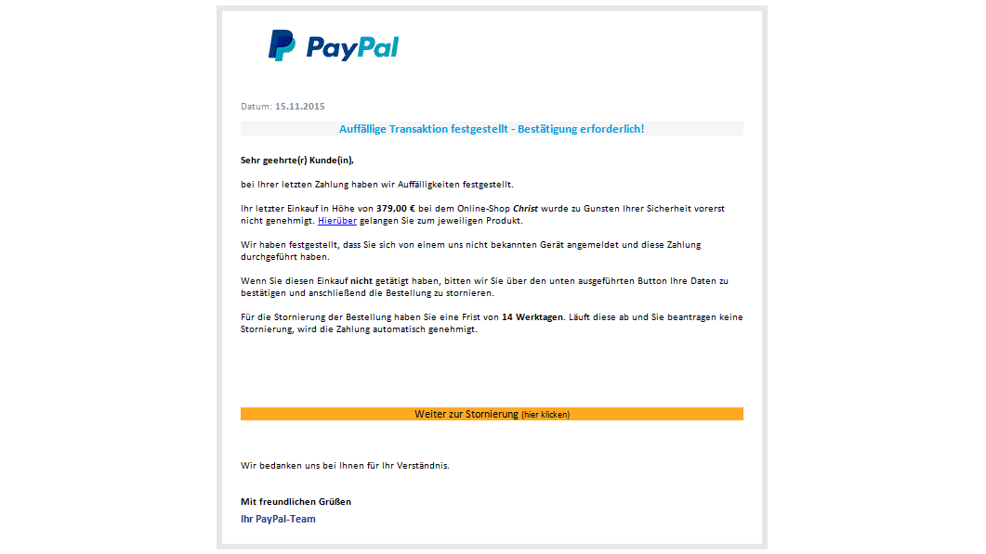
Beispiele Phishing-Mails

Slide 77
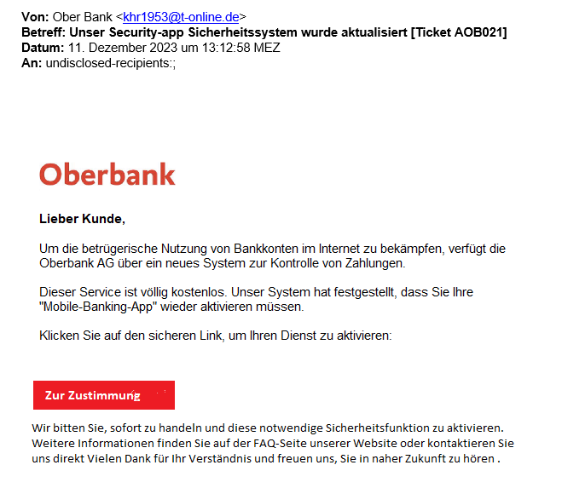
Beispiele für Phishing-Mails

Slide 78
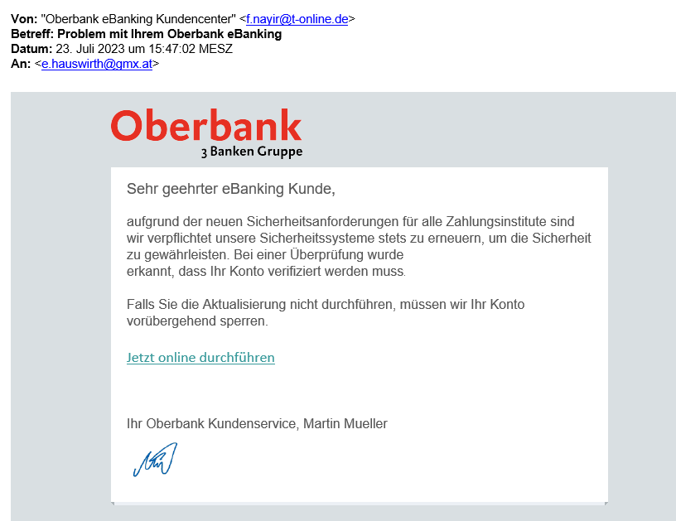
Beispiele für Phishing-Mails

Slide 79

Beispiele Phishing-Mails

Slide 80
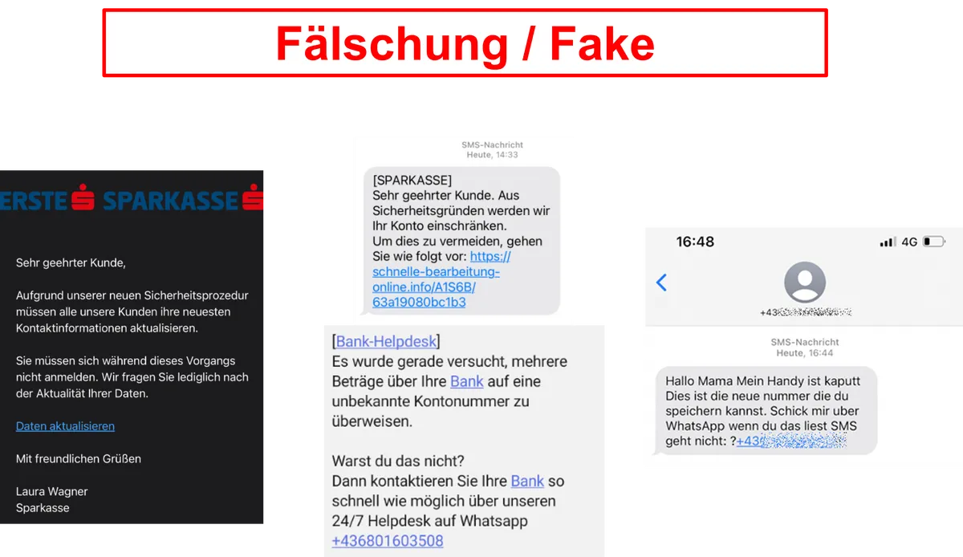
Beispiele Phishing-Mails

Slide 81
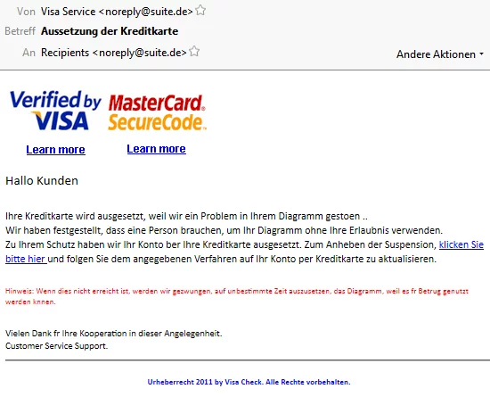
Beispiele Phishing-Mails

Slide 82
Anzeichen von Phishing erkennen
fehlende persönliche Anrede
Rechtschreibfehler, seltsamer Satzbau, schlechter Schreibstil
Drohungen und gesetzte Fristen, die dringenden Handlungsbedarf suggerieren
Aufforderung, persönliche Daten einzugeben
Aufforderung, Anhänge oder Links anzuklicken
unaufgeforderte Mails in englischer Sprache
Absender ist ein unbekanntes Unternehmen
Absender ist ein bekanntes Unternehmen, das bisher nie per E-Mail Kontakt mit Ihnen aufgenommen hat

Slide 83
Cyberangriffe 2022
Wie in jedem Jahr stellen Cyberangriffe auch 2022 eine große Gefahr für Unternehmen und Organisationen jeder Art und Größe dar. Dies liegt nicht immer an einer unzureichenden IT-Infrastruktur. Viel häufiger ist die Ursache für erfolgreiche Attacken das fehlende Sicherheitsbewusstsein der Belegschaft. Nur ein Moment der Unachtsamkeit und ein unbedeutend wirkender Klick in einer Phishing E-Mail reichen und das Unglück ist geschehen.

Slide 84
Cyberangriffe 2022
Landesregierung Kärnten
  Die Hacker (Black Cat-Ransomware-Gruppe), richteten Lösegeldforderungen in Höhe von 5 Millionen US-Dollar an die Landesregierung. Als zusätzliches Druckmittel wurden fast 6 GB an personenbezogenen Daten wie E-Mails, Corona-Tests, Ausweispapiere und Bankomat-Karten veröffentlicht.
  Hierbei wurde begonnen die Daten des Landes zu verschlüsseln; aus derzeitiger Sicht wurden teilweise Daten kopiert. Aus Sicherheitsgründen mussten Teile des Landes IT-Netzes und damit verbundene Anwendungen still gelegt werden.

Slide 85
Cyberangriffe 2022
THALIA Online-Shop: CYBERATTACKE PER BRUTE-FORCE-ANGRIFF
  Unter einer Brute-Force-Attacke versteht man den Einsatz einer Software, die nacheinander alle möglichen Kombinationen aus Buchstaben, Zahlen und Sonderzeichen ausprobiert, um Zugang zu einem Konto zu erlangen. Die Hacker hatten beim Angriff auf den Online-Shop die Möglichkeit, Zugriff auf Kundenkonten zu erlangen. Um wie viele betroffene Konten es sich handelt, wollte das Unternehmen nicht kommunizieren. Trostpflaster für die gehackten User: Es wurden keine unberechtigten Bestellungen getätigt. Allerdings konnten die Hacker in den Besitz von Passwörtern gelangen. User, die gleich mehrere Accounts mit identischen Passwörtern versehen haben, mussten also dringend ihre Passwörter ändern.

Slide 86
Cyberangriffe Schutzmaßnahme
Unternehmen und Organisationen sind Cyberangriffen nicht schutzlos ausgeliefert. Sie können vielmehr aktiv dazu beitragen, dass es gar nicht erst dazu kommt. Dies ist möglich, indem alle Beteiligten aufmerksam auf typische Anzeichen achten, die mit einem Cyberangriff einhergehen bzw. diesen ankündigen. Das sind beispielsweise:

Slide 87
Cyberangriffe Schutzmaßnahmen
plötzlich auffallend schlechtere Leistungswerte der IT-Hardware;
Rechner laufen regelmäßig heiß;
Pop-Up-Fenster mit Werbung öffnen sich automatisch;
Daten, Programme oder Anwendungen können plötzlich nicht mehr aufgerufen und genutzt werden;
Zugangsdaten und Passwörter ändern sich ohne aktives Dazutun;
Daten oder Programme werden wie von selbst gelöscht oder installiert;
Inhalte von Ordnern ändern sich scheinbar selbstständig;
Daten oder Ordner sind plötzlich verschlüsselt und verhindern den Zugriff;
der Zugriff auf den Computer ist eingeschränkt, insbesondere der Zugriff auf Systemprogramme und / oder
vom E-Mail-Account werden automatisierte E-Mails verschickt, die nicht von den Mitarbeitenden selbst geschrieben wurden.

Slide 88
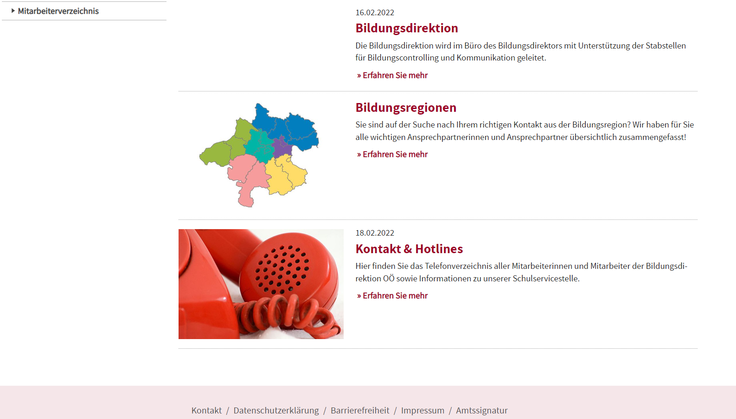
Datenschutzerklärung der Bildungsdirektion

Slide 89
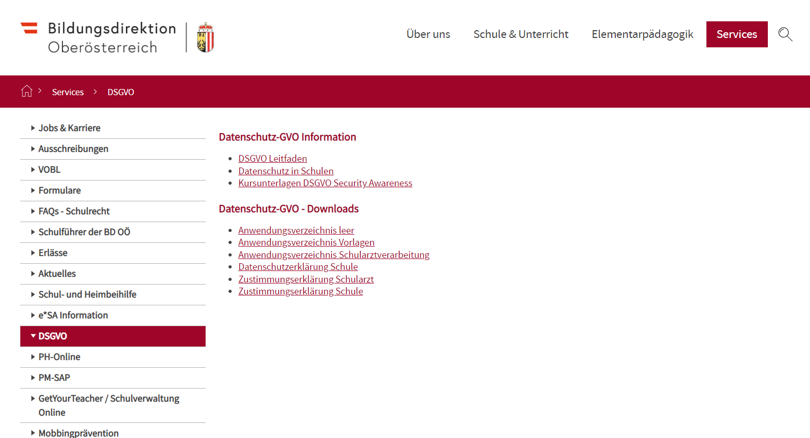
Zugang zu den Vortragsunterlagen

Slide 90
Danke für die
Aufmerksamkeit
und sind Sie geizig mit Ihren Daten

